Slide 1
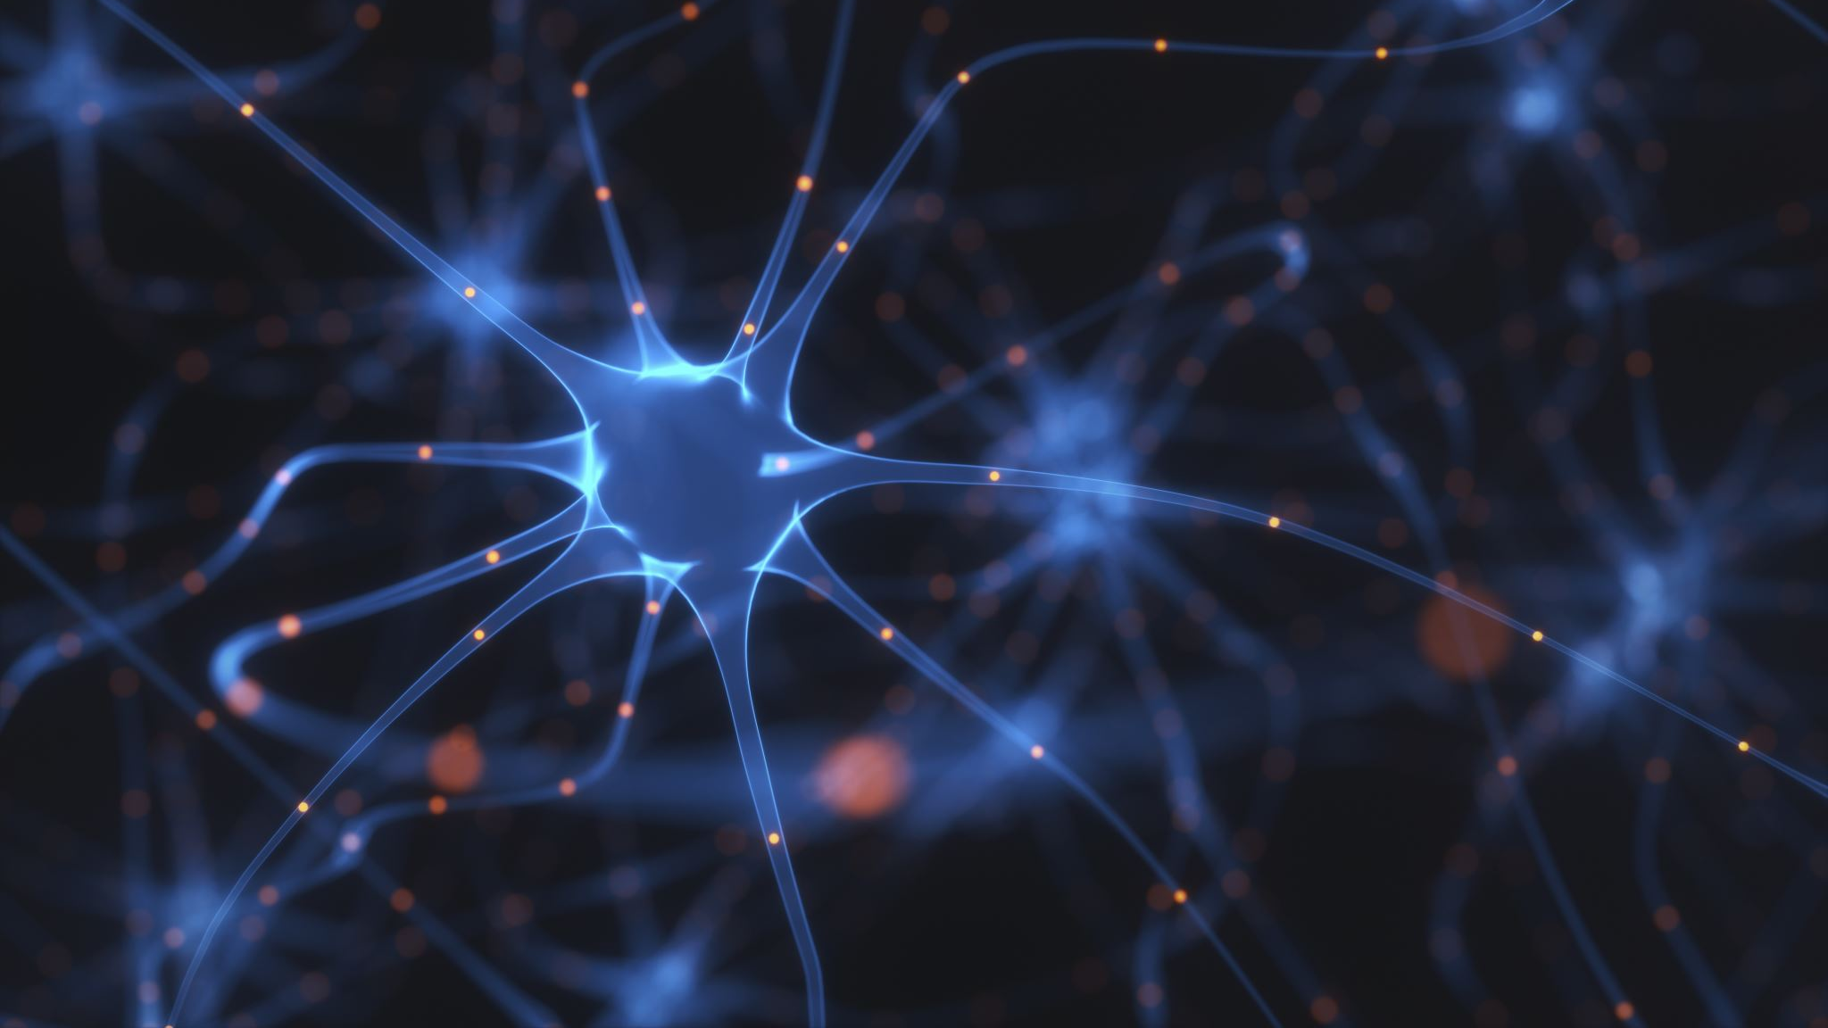
La célula: La neurona como célula especializada

Slide 2
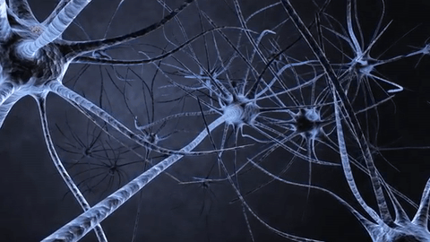
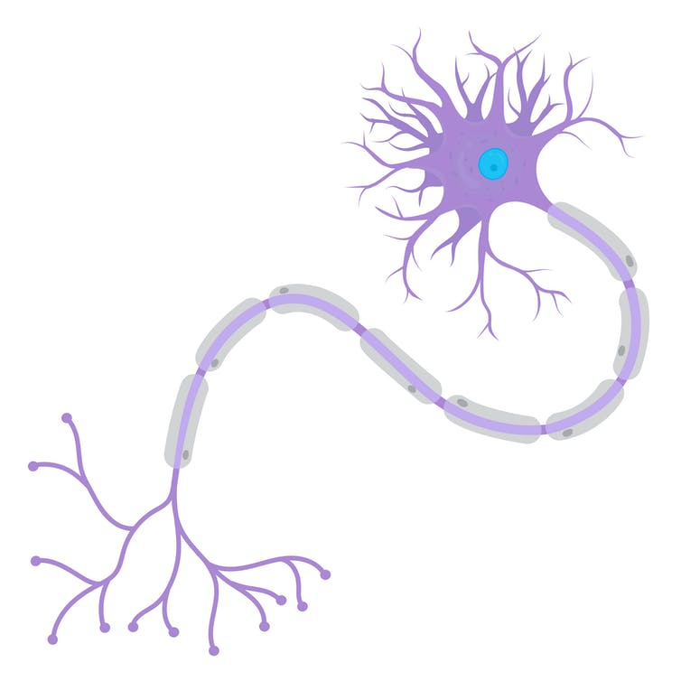
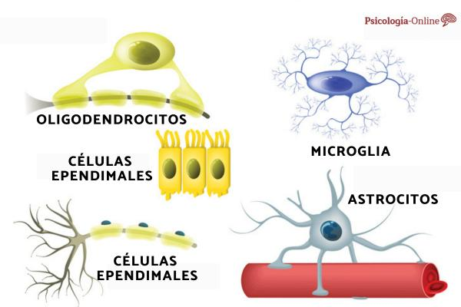
El tejido nervioso consta de dos tipos de células: las neuronas y la neuroglia o glia.
Neuronas

Slide 3
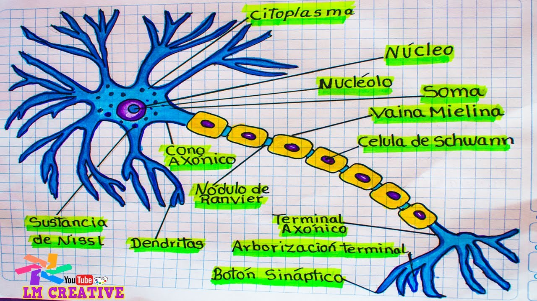
Las neuronas son las células responsables de las funciones atribuidas al sistema nervioso:
Pensar
Razonar
Control de la actividad muscular
Sentir, etc.
Son células excitables que conducen los impulsos que hacen posibles todas las funciones del sistema nervioso.
Representan la unidad básica funcional y estructural del sistema nervioso.
El encéfalo humano contiene alrededor de 100,000 millones de neuronas.

Slide 4
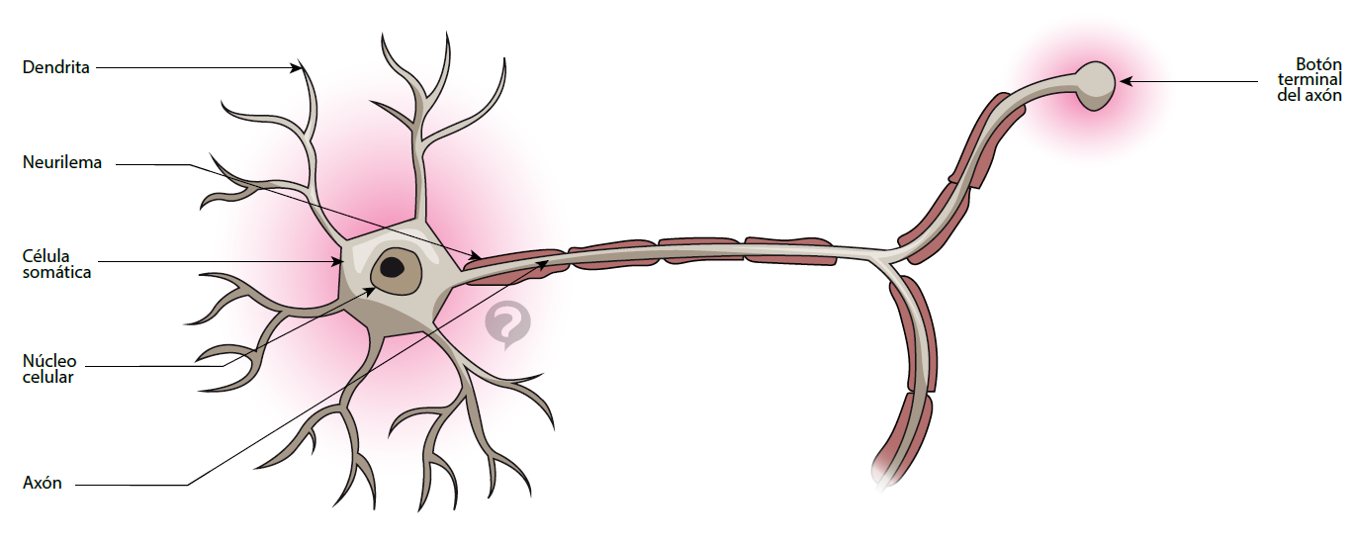
Estructura Neuronal

Slide 5
El cuerpo o soma neuronal contiene el núcleo y el citoplasma, con todos sus orgánulos intracelulares, rodeado por la membrana plasmática.
Las dendritas son prolongaciones cortas ramificadas, en general múltiples, a través de las cuales la neurona recibe estímulos procedentes de neuronas vecinas con las cuales establece una sinapsis o contacto entre células.
El axón es una prolongación, generalmente única y de longitud variable, a través de la cual el impulso nervioso se transmite desde el cuerpo celular a otras células nerviosas o a otros órganos del cuerpo.
Los Botones sinápticos: terminales axónicas que liberan el neurotransmisor para conducir el mensaje.

Slide 6


Slide 7
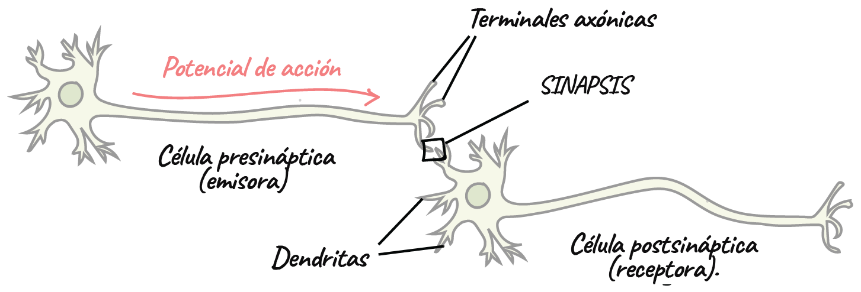
Tipos de neuronas
Existen distintas formas de clasificación de las neuronas, y se pueden establecer en base a distintos criterios.
1. Según la transmisión del impulso nervioso
Según esta clasificación, existen dos tipos de neuronas:
Neurona presináptica
la neurona presináptica es la contiene el neurotransmisor y lo libera al espacio sináptico para que pase a otra neurona.
Neurona postsináptica
En la unión sináptica, ésta es la neurona que recibe el neurotransmisor.

Slide 8
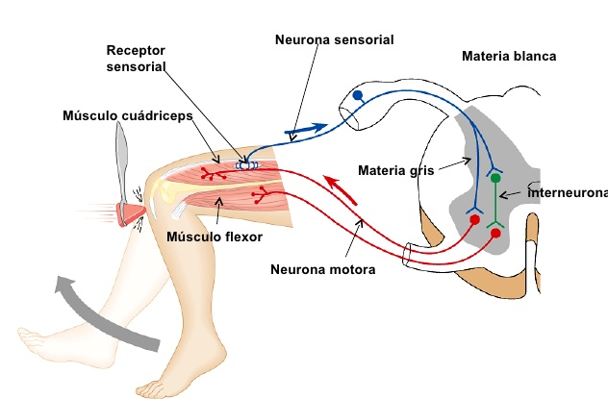
Tipos de neuronas
2. Según su función, Las neuronas pueden tener funciones diferentes dentro de nuestro sistema nervioso central, por eso se clasifican de esta manera:
Neuronas sensoriales
Las cuales transportan hacia el SNC información de receptores somáticos situados en la superficie corporal y algunas estructuras profundas, y de receptores de los órganos de los sentidos (vista, oído, gusto y olfato).
Neuronas motoras
Este tipo de neuronas envían información desde el SNC a los músculos esqueléticos (motoneuronas somáticas), para efectuar movimiento, o a al músculo liso o ganglios del SNC (motoneuronas viscerales)
Interneuronas
Una interneurona, también conocida como neurona integradora o de asociación, conecta con otras neuronas pero nunca con receptores sensoriales o fibras musculares.

Slide 9
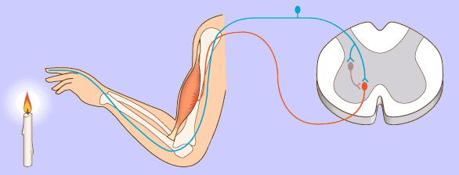

Slide 10
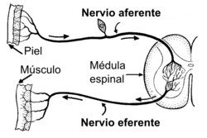
Tipos de neuronas
3. Según la dirección del impulso nervioso
En función de la dirección del impulso nervioso las neuronas pueden ser de dos tipos:
Neuronas aferentes
Este tipo de neuronas son las neuronas sensoriales. Transportan el impulso nervioso desde los receptores u órganos sensoriales hacia el sistema nervioso central.
Neuronas eferentes
Éstas son las neuronas motoras. Transportan los impulsos nerviosos fuera del sistema nervioso central hacia efectores como músculos o las glándulas.

Slide 11
Tipos de neuronas
4. Según el tipo de sinapsis
podemos encontrar dos tipos de neuronas: las neuronas excitatorias y las inhibitorias.
Neuronas excitatorias
Son aquellas en que el resultado de las sinapsis provoca una respuesta excitatoria, es decir, incrementa la posibilidad de producir un potencial de acción.
Neuronas inhibitorias
Son aquellas en las que el resultado de estas sinapsis provocan una respuesta inhibitoria, es decir, que reduce la posibilidad de producir un potencial de acción.
Neuronas moduladoras
Algunos neurotransmisores pueden desempeñar un papel en la transmisión sináptica diferente al excitatorio e inhibitorio, pues no generan una señal transmisora sino que la regulan. Su función consiste en modular la respuesta de la célula a un neurotransmisor principal

Slide 12
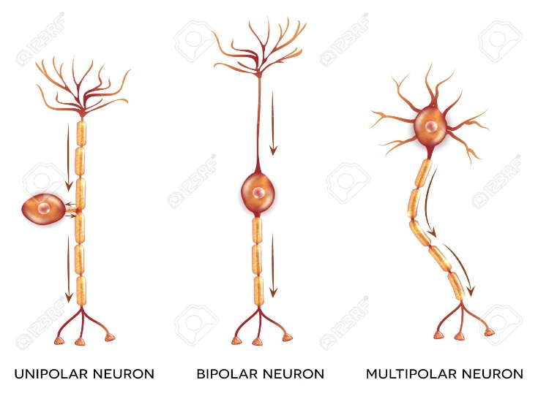
Tipos de neuronas
5. Según su morfología externa
Según la cantidad de prolongaciones que tengan las neuronas, estas se clasifican en:
Neuronas Unipolares
Son neuronas que poseen una sola prolongación de doble sentido que sale del soma, y que actúa a la vez como dendrita y como axón (entrada y salida). Suelen ser neuronas sensoriales, es decir, aferentes.
Neuronas bipolares
Tienen dos extensiones citoplasmáticas (prolongaciones) que salen del soma. Una actúa como dendrita (entrada) y otra actúa como axón (salida). Se suelen localizar en la retina, cóclea, vestíbulo y mucosa olfatoria
Neuronas multipolares
Son las que más abundan en nuestro sistema nervioso central. Poseen un gran número de prolongaciones de entrada (dendritas) y una sola de salida (axón). Se encuentran en el cerebro o la médula espinal.

Slide 13
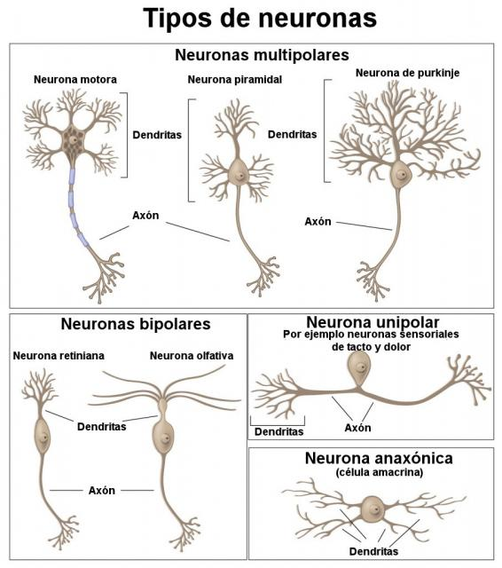
Tipos de neuronas
6. Otros tipos de neuronas
Según la ubicación de las neuronas y según su forma, se clasifican en:
Neuronas espejo
Estas neuronas se activaban al realizar una acción y al ver a otra persona realizando una acción. Son esenciales para el aprendizaje y la imitación.
Neuronas piramidales
Éstas están ubicadas en la corteza cerebral, el hipocampo, y el cuerpo amigdalino. Tienen una forma triangular, por eso reciben este nombre.
Neuronas de Purkinje
Se encuentran en el cerebelo, y se ramifican construyendo un intrincado árbol dendrítico y se encuentran alineadas como piezas de dominó colocadas una frente a la otra.

Slide 14
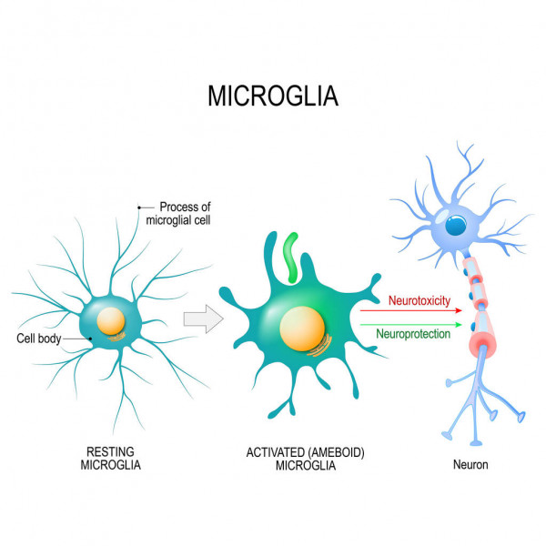
Son células neurogliales del tejido nervioso con capacidad fagocitaria y de soporte.
Forman el sistema inmunitario del sistema nervioso central (SNC)​ y que
Constituyen aproximadamente el 10% de las células del cerebro

Slide 15
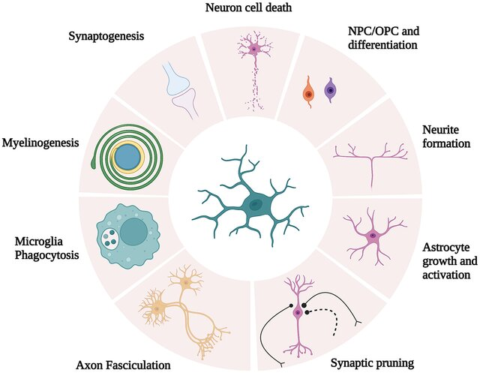

Slide 16
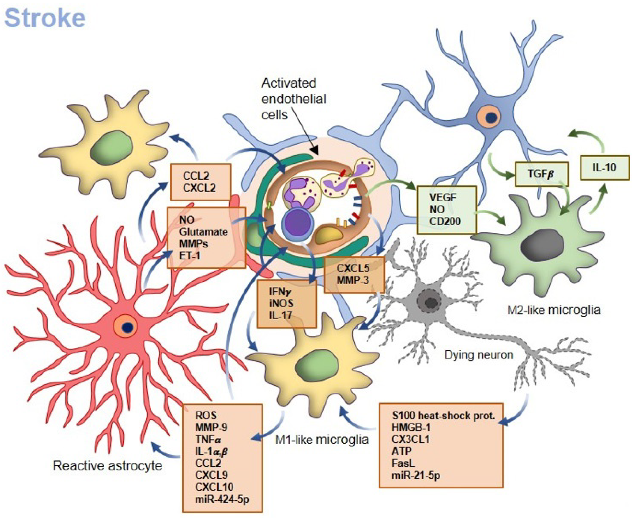

Slide 17
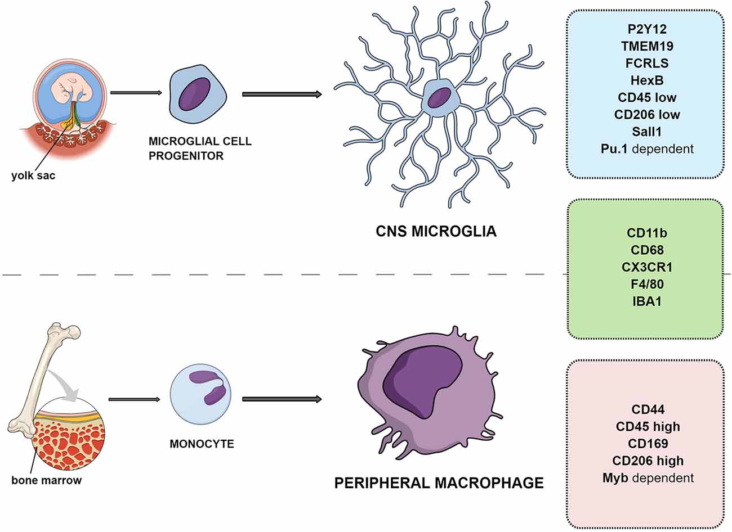

Slide 18
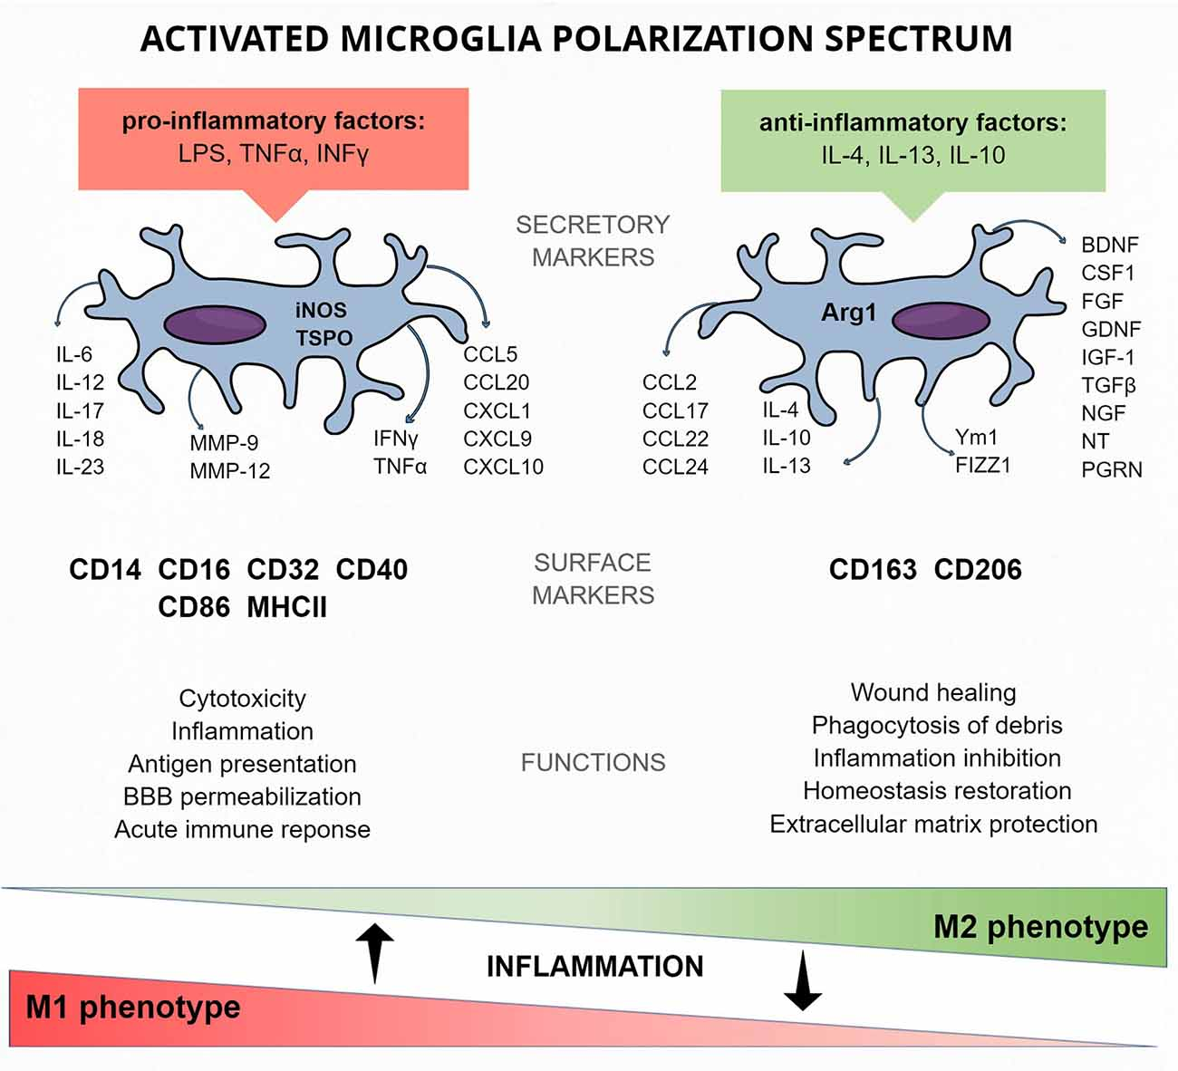

Slide 19
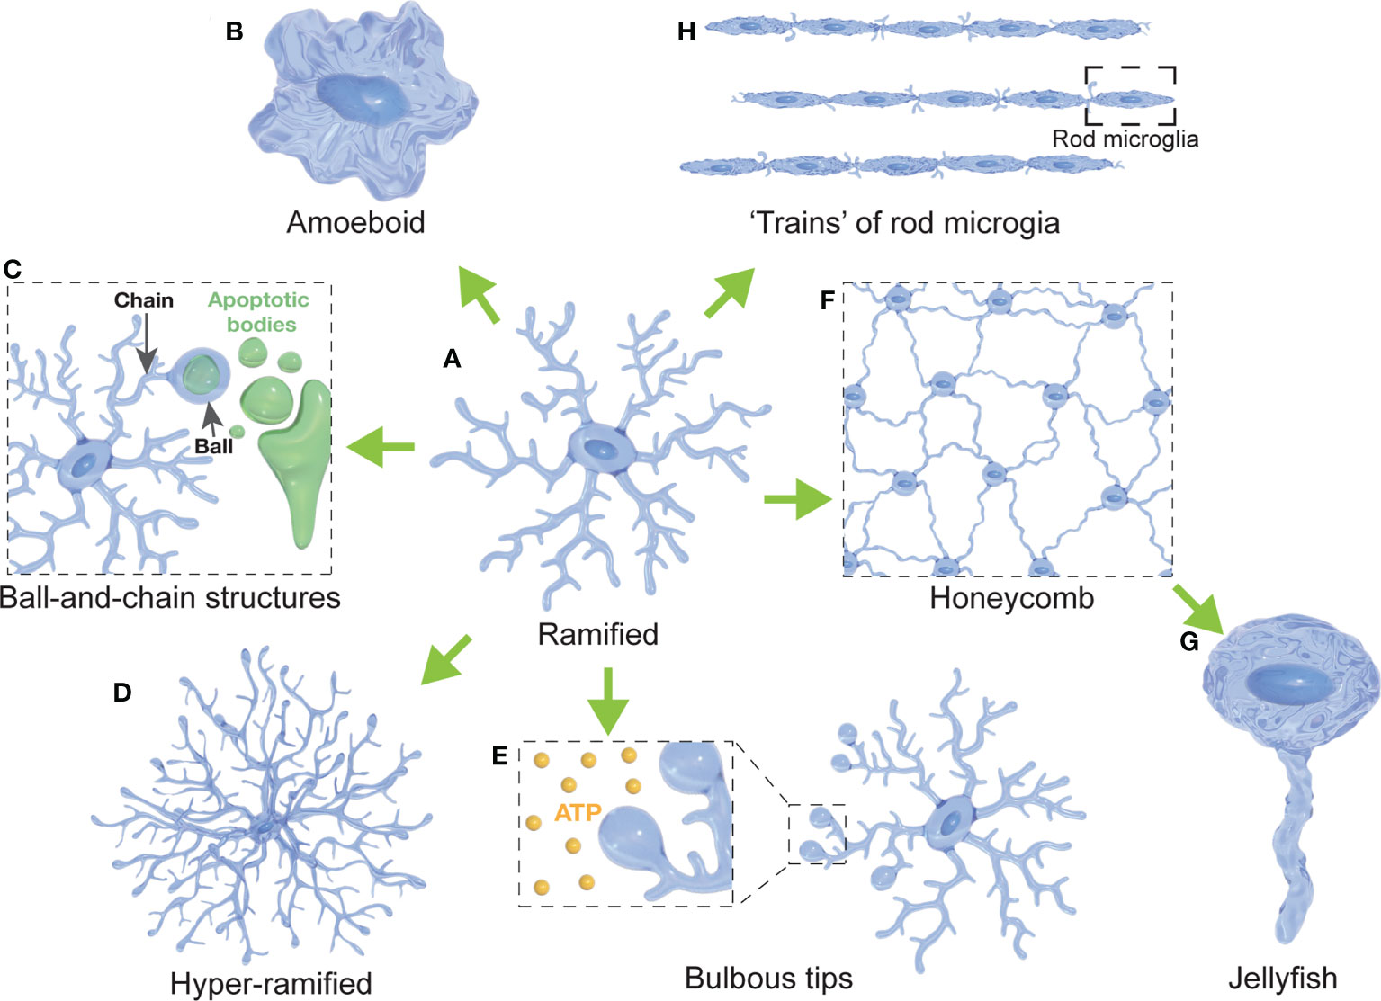
Ameboide
“Trenes” de microglía en vara
Estructuras de bola y cadena
Panal
Ramificada
Hiperamificada
Puntas bulbosas
Medusa

Slide 20
Tipo morfológico | Función principal
Ramificada | Estado de vigilancia y monitoreo constante del microambiente cerebral; detecta cambios en el entorno como señales de daño, ATP extracelular o citoquinas.
Ameboide | Forma altamente fagocítica; participa en la eliminación de restos celulares, cuerpos apoptóticos y defensa inmune activa. Común en el desarrollo y en inflamación.
Estructuras de bola y cadena | Asociadas a la fagocitosis de cuerpos apoptóticos; las prolongaciones forman cadenas con “bolas” que engloban y transportan desechos celulares.
Hiper-ramificada | Estado de microglía activada pero no fagocítica; suele aparecer en condiciones de estrés crónico o neuroinflamación leve, con aumento del número y complejidad de ramas.
Puntas bulbosas | Se observan durante la liberación de señales químicas (como ATP); implicadas en la comunicación con neuronas y astrocitos, y en la modulación sináptica.
Panal | Organización en red interconectada; puede representar una estrategia cooperativa de vigilancia territorial entre microglías.
Medusa | Transición hacia un estado más activado y migratorio; relacionada con la motilidad y desplazamiento hacia zonas de lesión o infección.
“Trenes” de microglía | Disposición alineada en respuesta a daño axonal o procesos neurodegenerativos; sugieren coordinación para reparar tejido o contener propagación de daño.

Slide 21
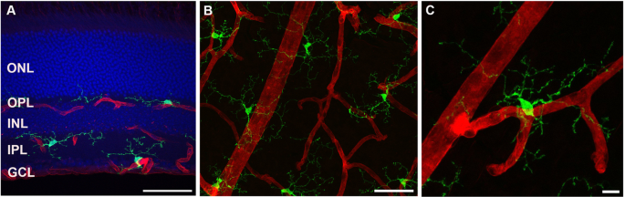
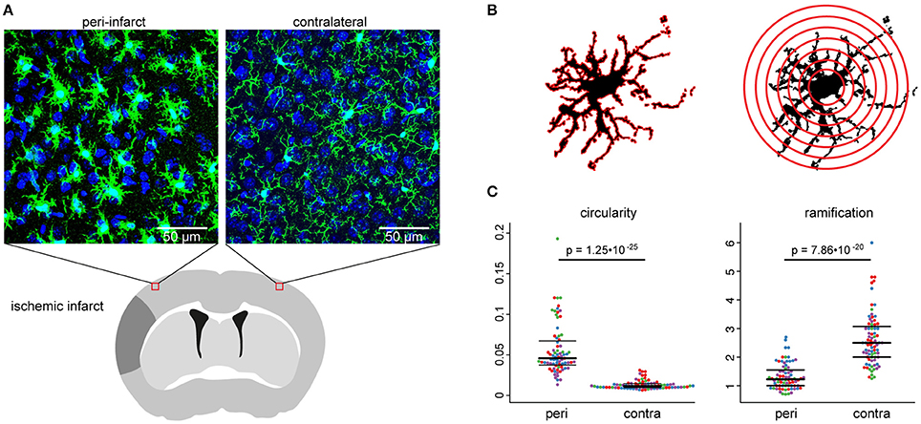

Slide 22
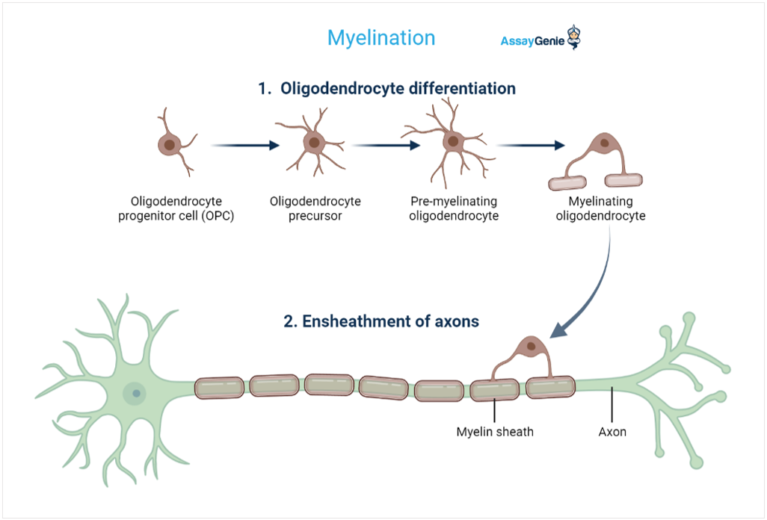
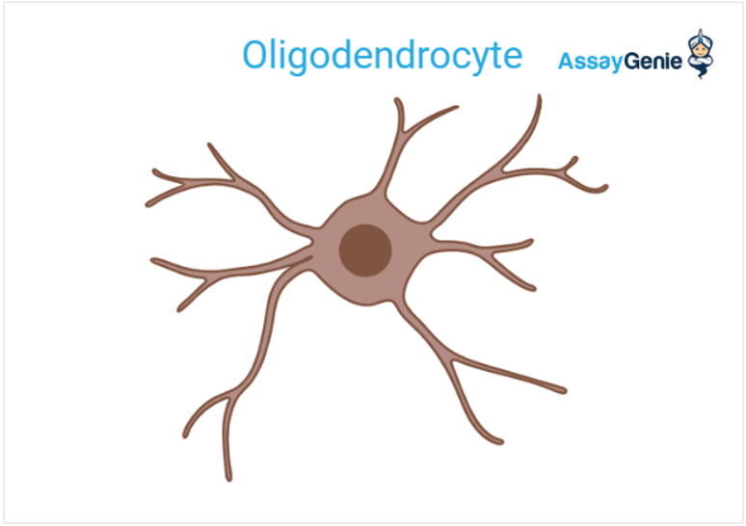

Slide 23
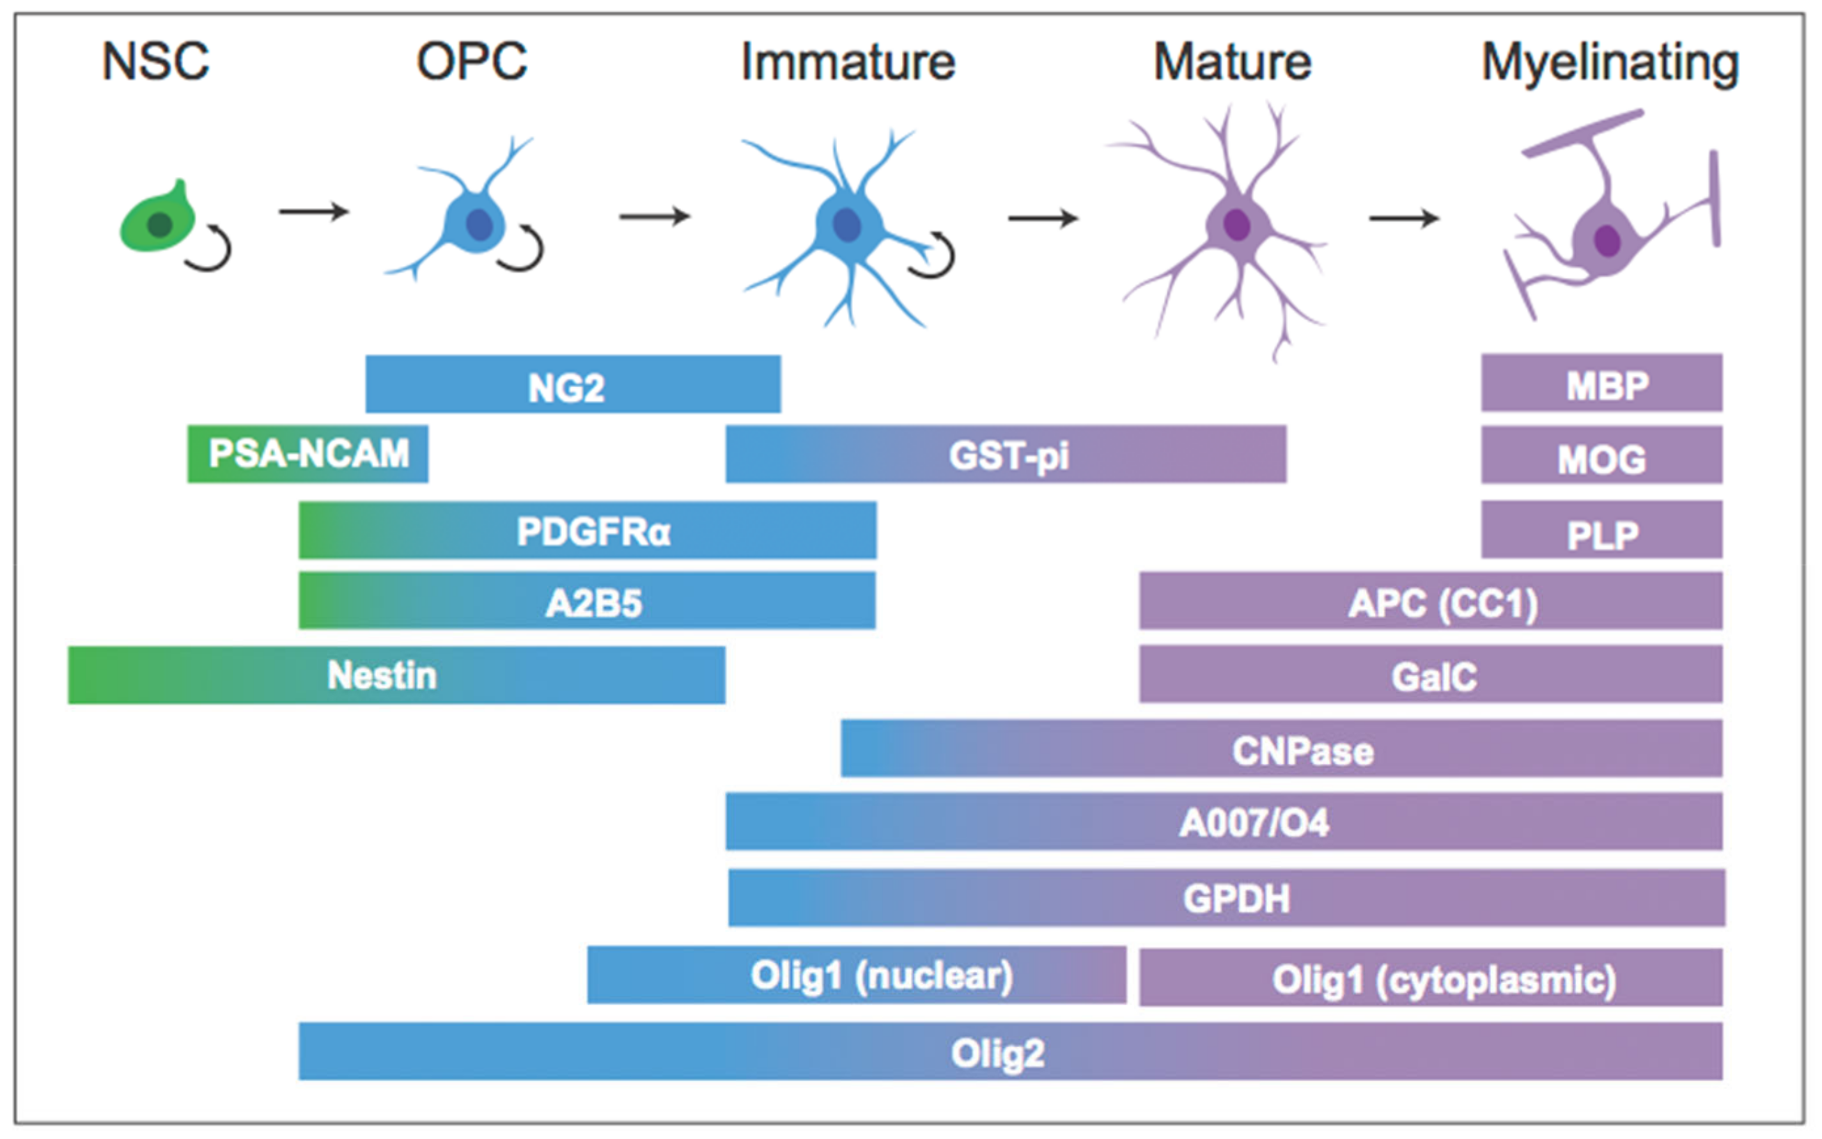

Slide 24
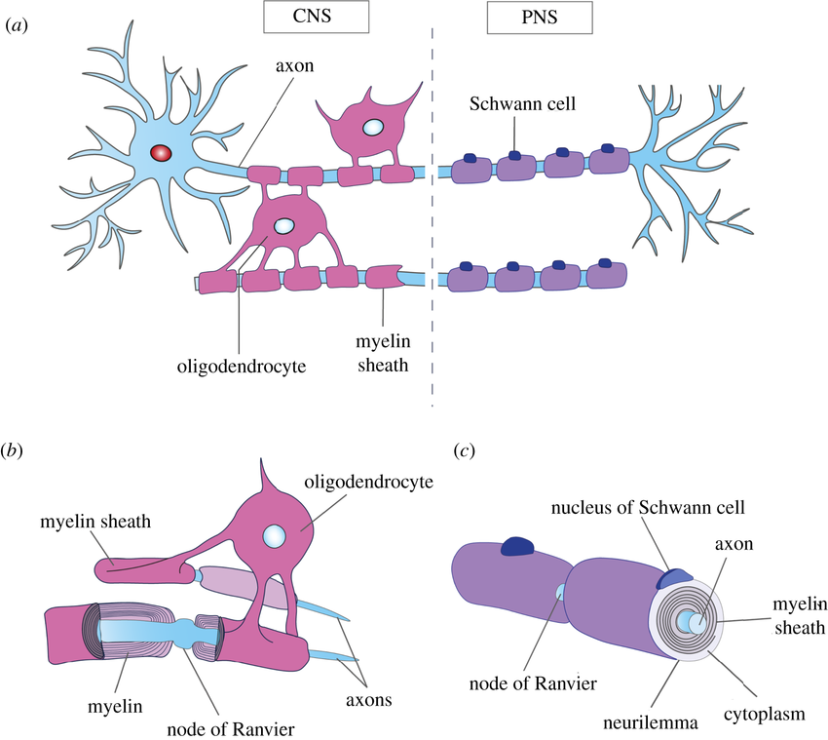

Slide 25
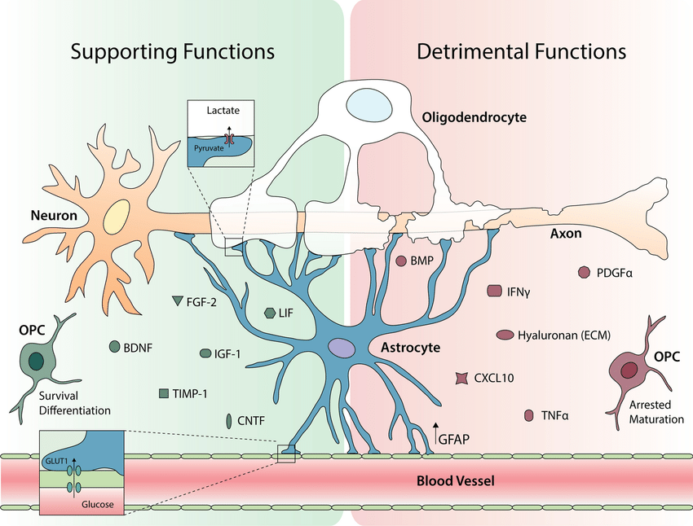

Slide 26
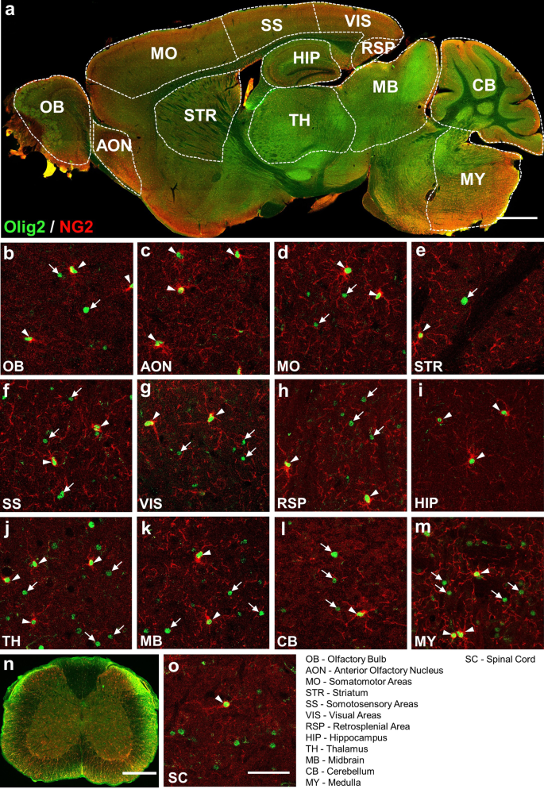

Slide 27
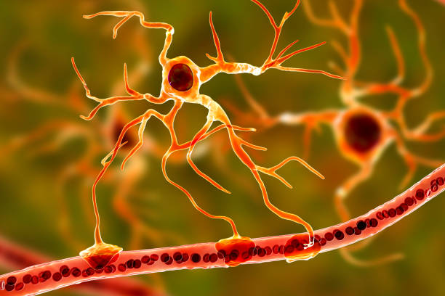
Astrocitos

Slide 28
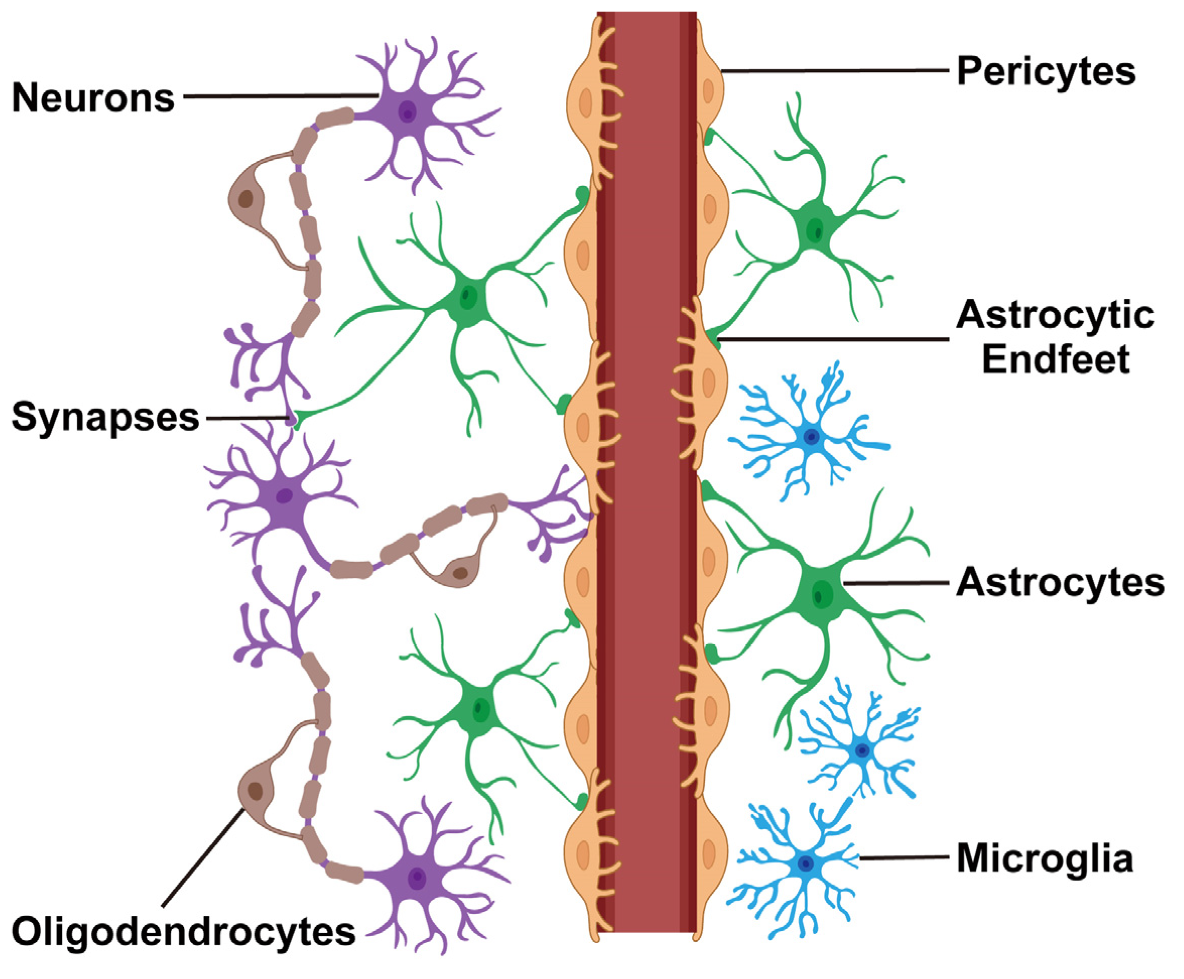

Slide 29
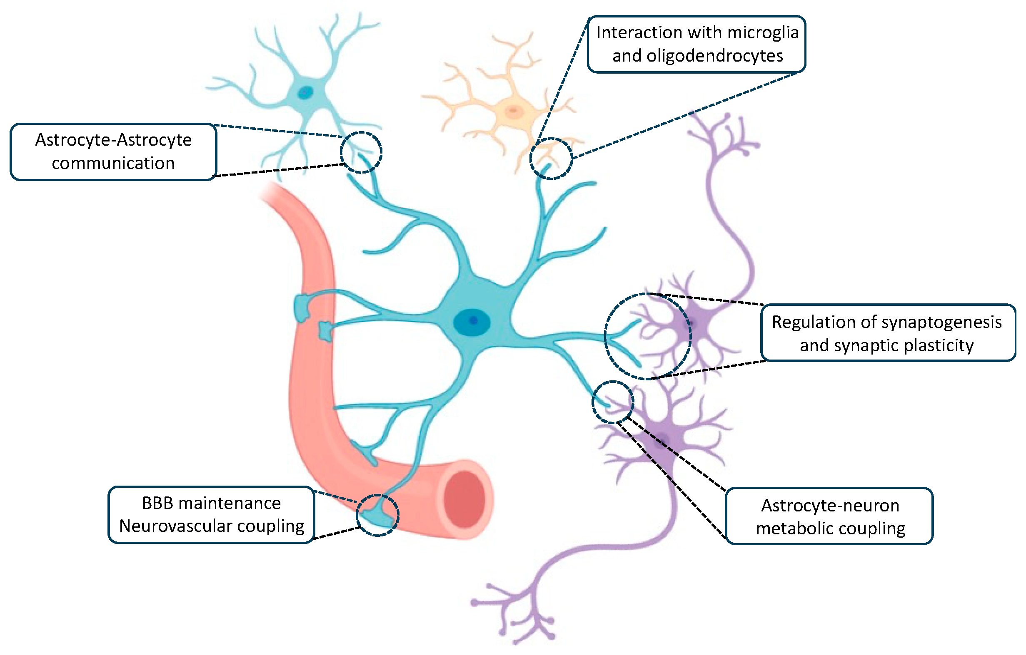

Slide 30
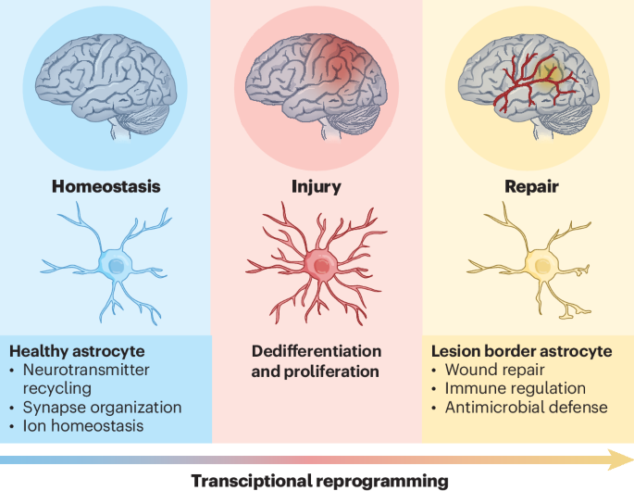

Slide 31
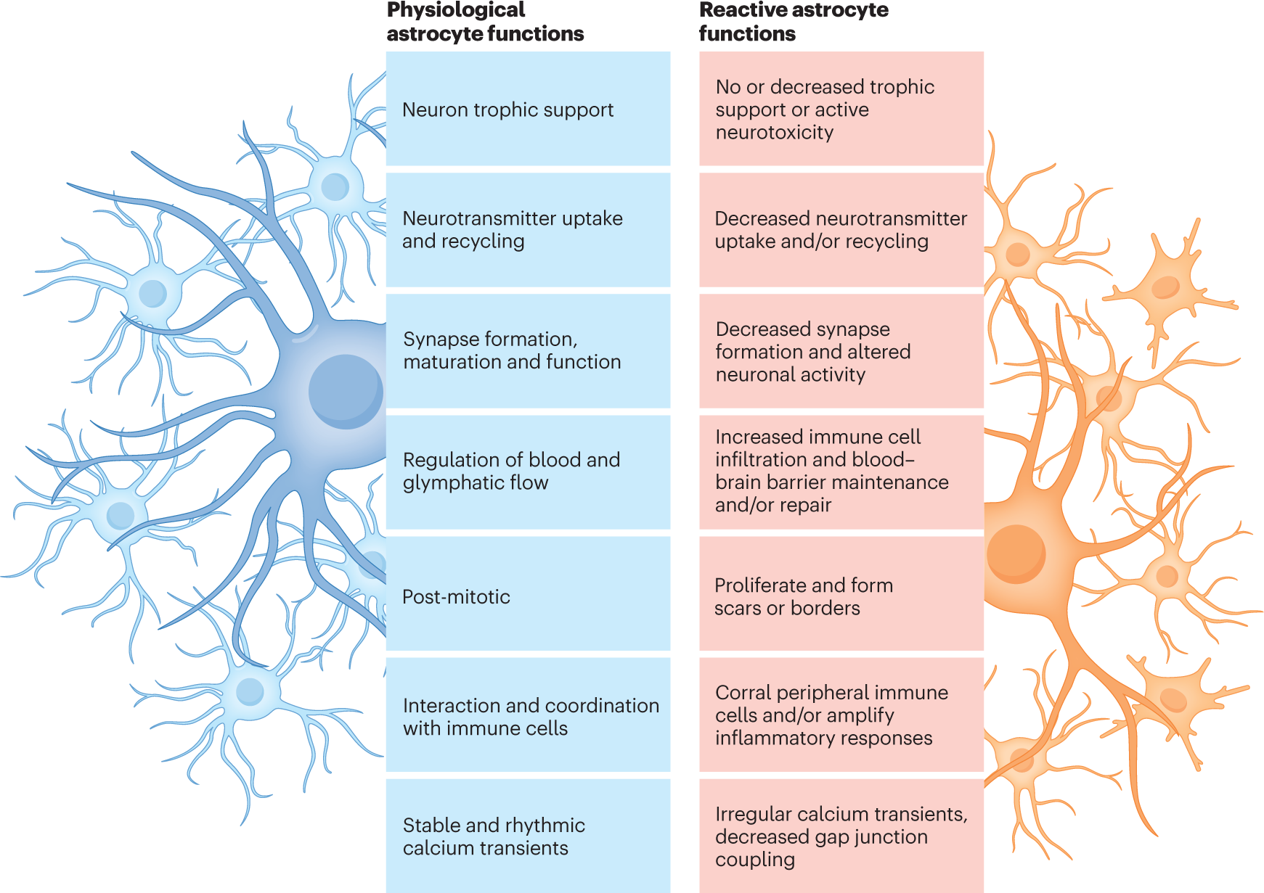

Slide 32
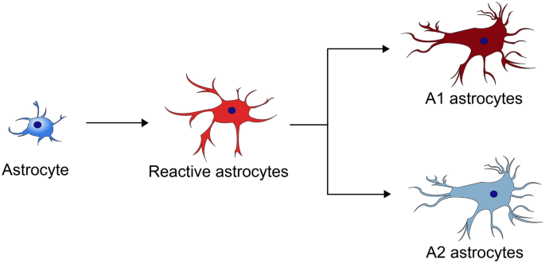

Slide 33
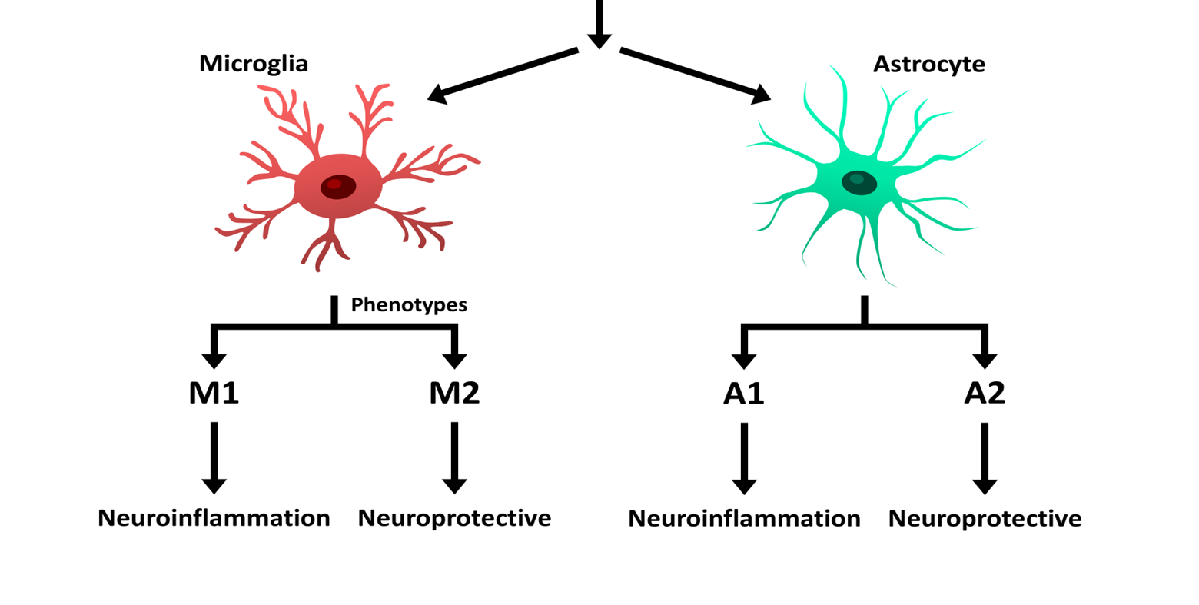

Slide 34
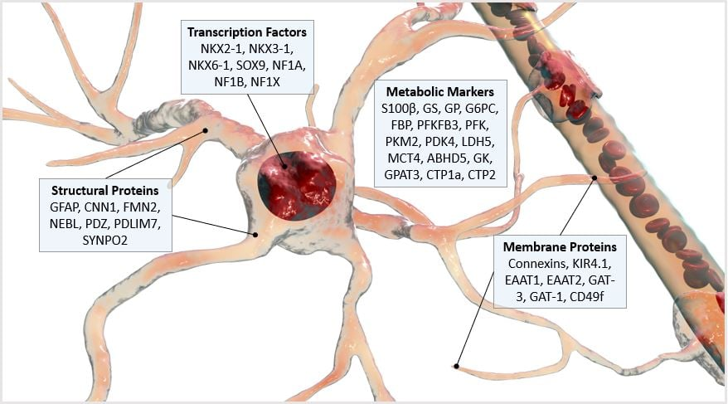

Slide 35
